Slide 1
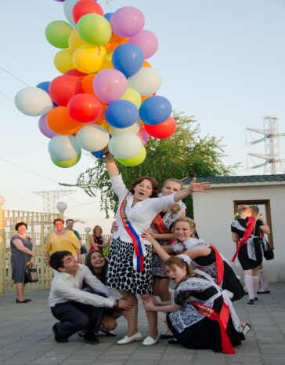
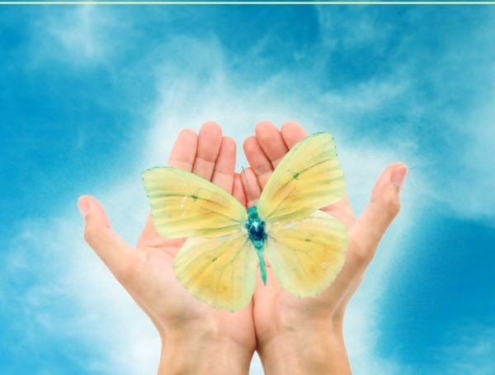
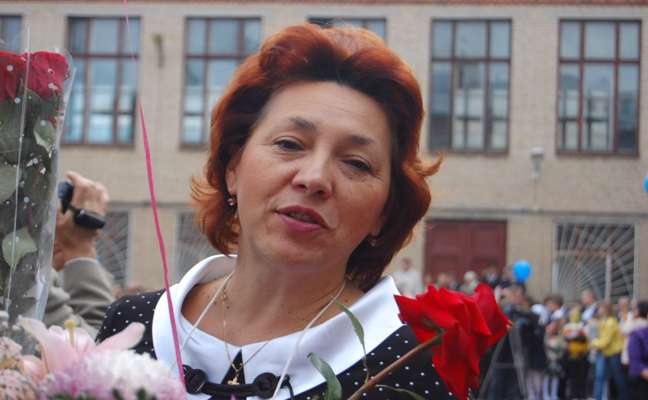
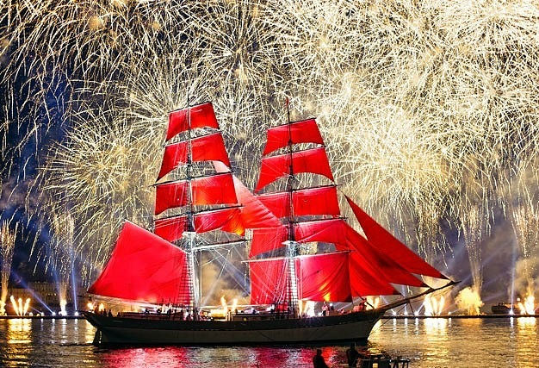
ВСЁ
в твоих руках !!!

Slide 2
Посвящается выпускникам 11а класса
Глушкова Наталия Борисовна

Slide 3
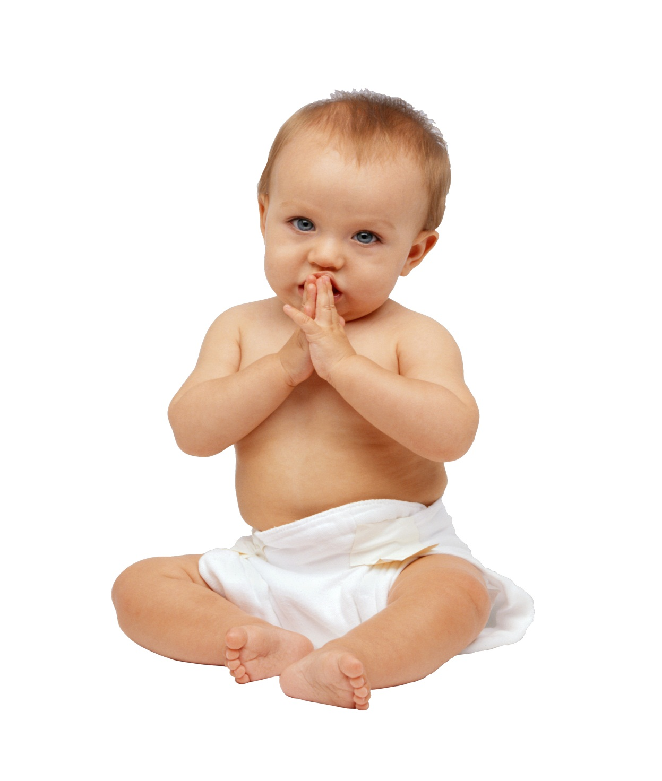
Никакой человек в мире
не родится готовым,
то есть вполне сформировавшимся,
но всякая его жизнь есть не что иное,
как беспрерывно движущееся развитие, беспрерывное формирование.
В.Г. Белинский

Slide 4
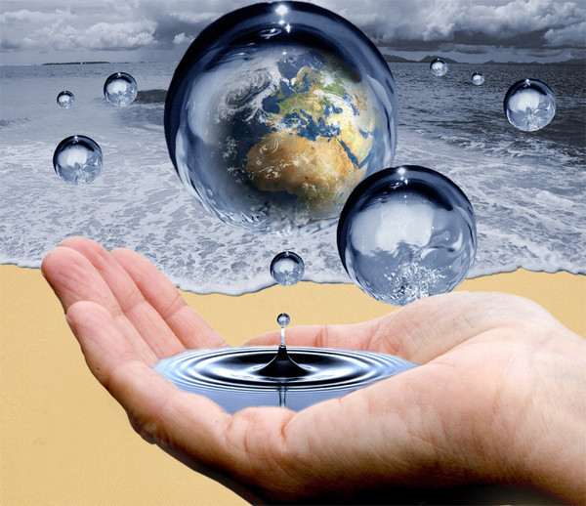
ВСЁ В ТВОИХ РУКАХ!

Slide 5
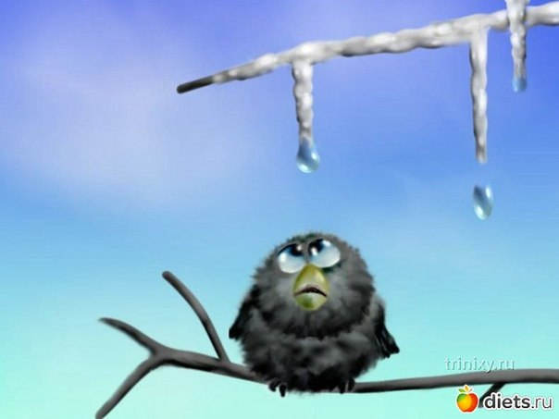
Есть только два способа прожить жизнь. Первый — будто чудес не существует. Второй — будто кругом одни чудеса.
Какой вы выбираете?

Slide 6
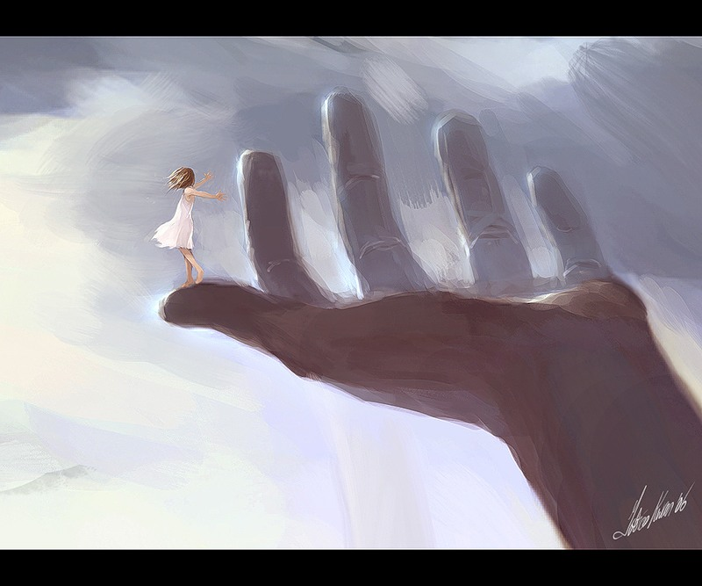
Никого не заставишь насильно поверить в чудо, В то, что глупо рыдать у закрытой судьбой двери. Каждый сам выбирает. Что выберет, то и будет, И ответит за всё: за победы и за потери.

Slide 7
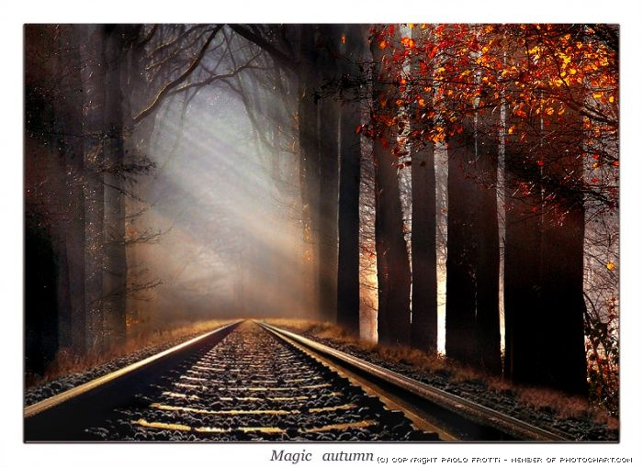
Не бойся идти не туда - бойся никуда не идти!..

Slide 8
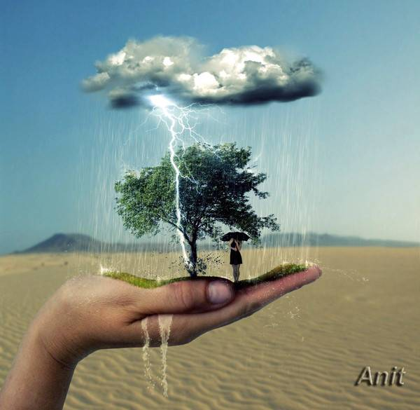
Никогда не говори «Сдаюсь».
Всегда повторяй: «Я могу, и я буду пытаться, пока не добьюсь Победы!!!»

Slide 9
Ты не проигравший до тех пор, пока ты не сдался

Slide 10
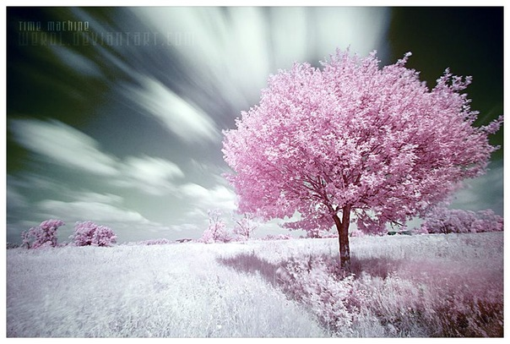
Отдай миру лучшее, что есть в тебе…
к тебе вернётся лучшее, что есть в мире!

Slide 11
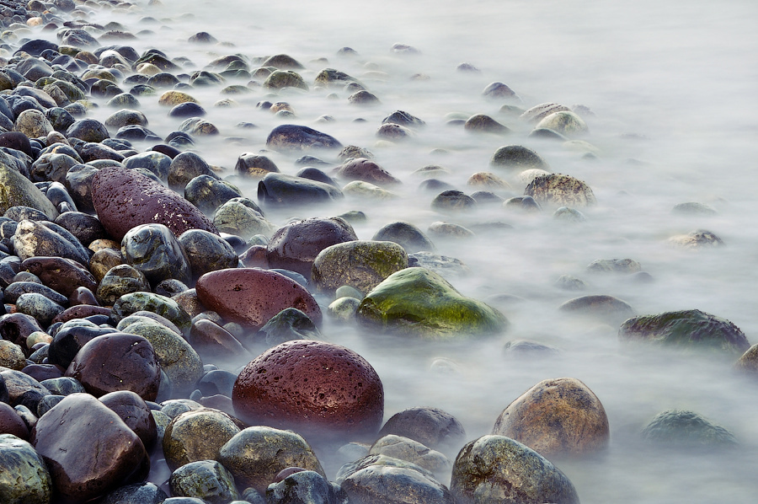
Если увидишь, лицо без улыбки - улыбнись сам!

Slide 12
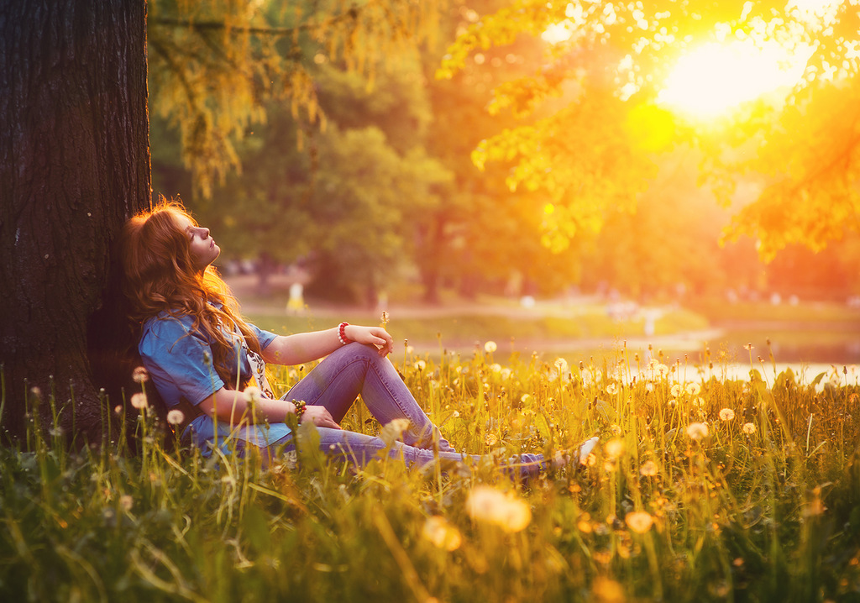
Если много препятствий мешают осуществить мечту, значит она настоящая!

Slide 13
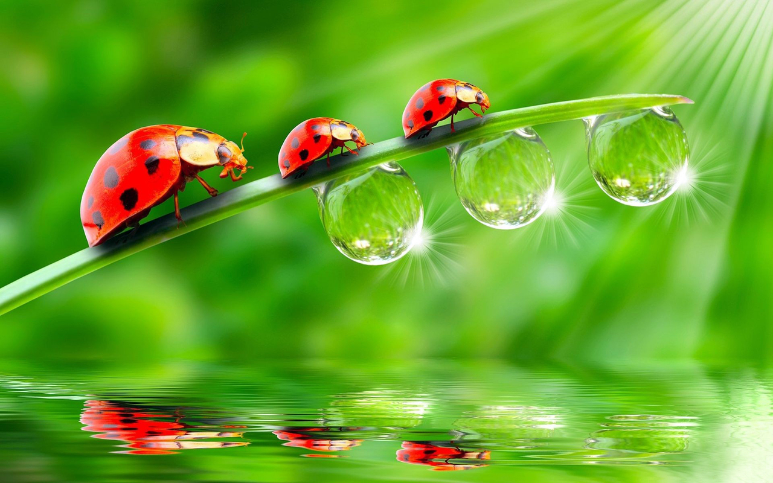
Учись находить в жизни радость – это лучший способ привлечь к себе счастье!..

Slide 14
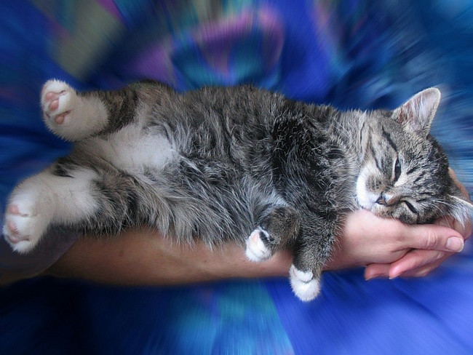
Счастье состоит из мелочей доступных каждому.
Просто нужно научиться их замечать.

Slide 15
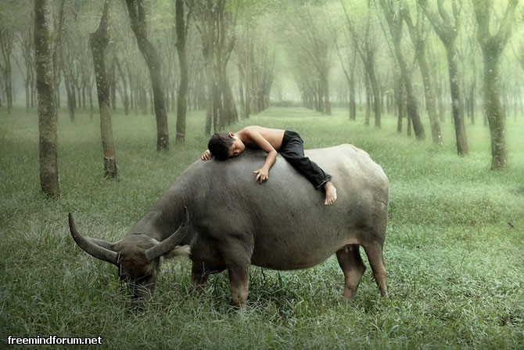
Обнять того, кого действительно хочется обнять - это более, чем волшебно!

Slide 16
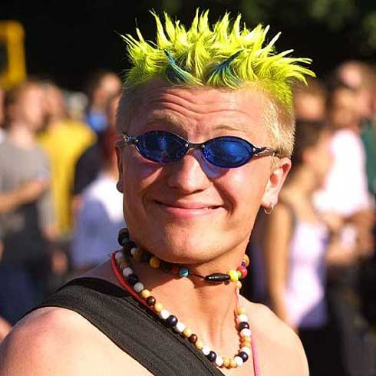
Кому-то глаза достались от мамы, нос от папы, брови от бабушки. А кому-то кора головного мозга от дуба…

Slide 17
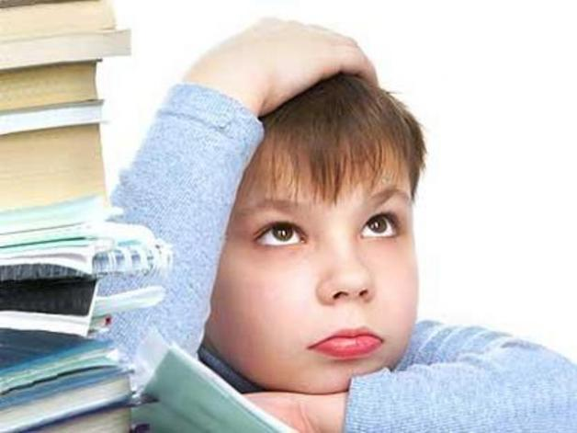
Будьте внимательны к своим мыслям, они - начало поступков!

Slide 18
Стремись не к тому, чтобы добиться успеха,
а к тому, чтобы твоя жизнь имела СМЫСЛ!

Slide 19
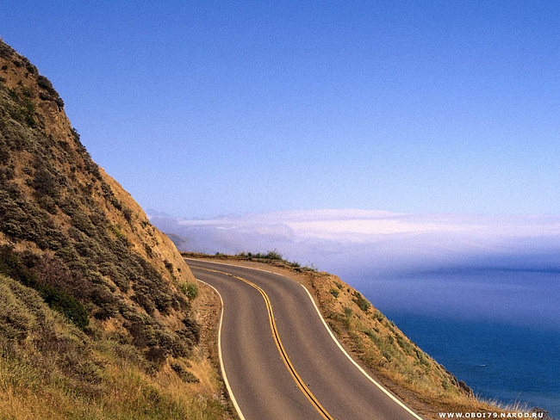
Перед тобой открыты все пути:
Восток и запад, север, юг, столица...
Но если хочешь далеко пойти,
То вовремя сумей остановиться

Slide 20
Люди взрослеют
по-разному:
кто быстро,
кто медленно,
а кто — в момент.
И живут все по-разному.
Не то, чтобы специально, а в силу обстоятельств. Чем эти обстоятельства сильнее, тем больше высота полета или глубина падения той или иной судьбы.
Куда лететь — вверх или вниз — каждый решает сам. Но выбор есть всегда!

Slide 21
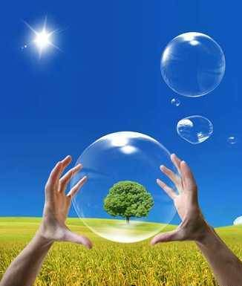
У каждого своя боль… Не нужно примерять и измерять чужую…
Каждый человек рождается для какого-нибудь дела…

Slide 22
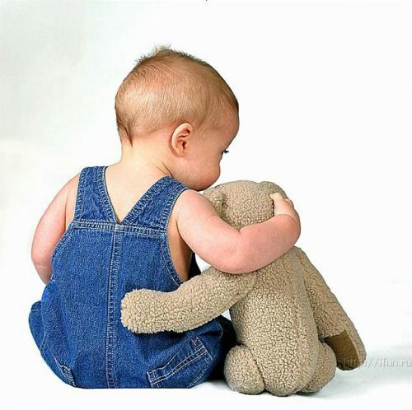
Никогда не говори, что ты чего-то не можешь – ты лишаешь себя всемогущества.

Slide 23
Поведение Женщины влияет на поведение Мужчины и почти всегда определяет его...

Slide 24
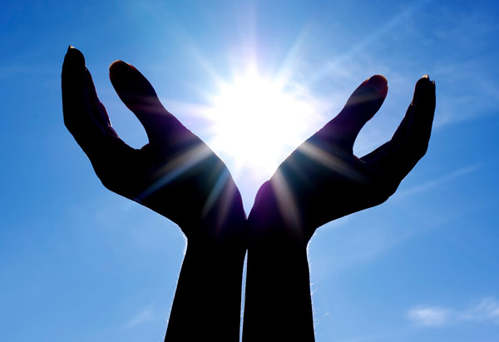
Одно слово может изменить твое решение.
Одно чувство может изменить твою жизнь.
Один человек может изменить тебя.

Slide 25
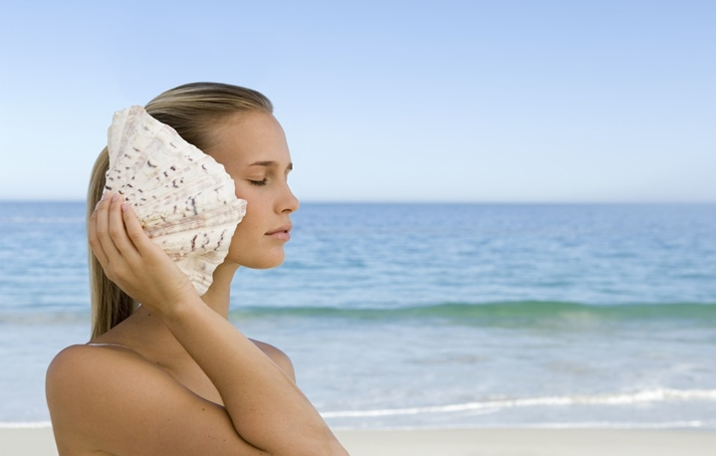
Если план «А» не сработал, у тебя есть ещё 32 буквы, чтобы попробовать…

Slide 26
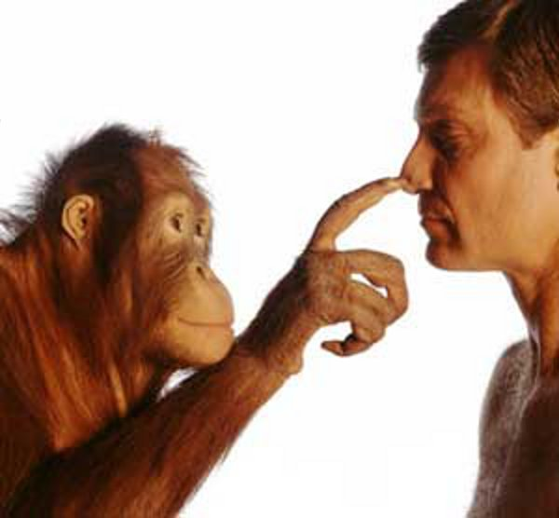
Человек всегда и во всем винит природу и судьбу,
хотя судьба не что иное, как эхо его характера, страстей, ошибок и слабостей. Демокрит

Slide 27
Нельзя сделать одного громадного шага, который тут же обеспечит Вам достижение нужной цели. Ибо любая нужная цель достигается через множество мелких и вполне обычных шагов…

Slide 28
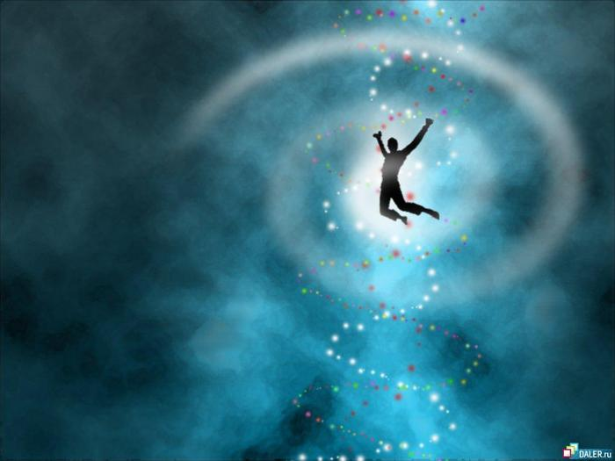
Время не любит, когда его тратят впустую!

Slide 29
В жизни как в аэропорту:
стоишь – двери закрыты, пошёл – двери открылись.

Slide 30
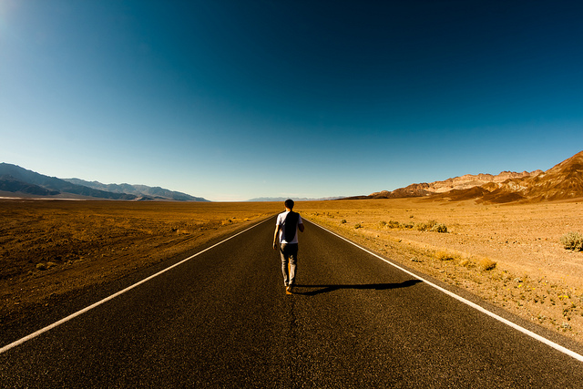
Порой пинок , который отвесит нам жизнь, поможет продвинуться далеко-о-о вперёд…

Slide 31
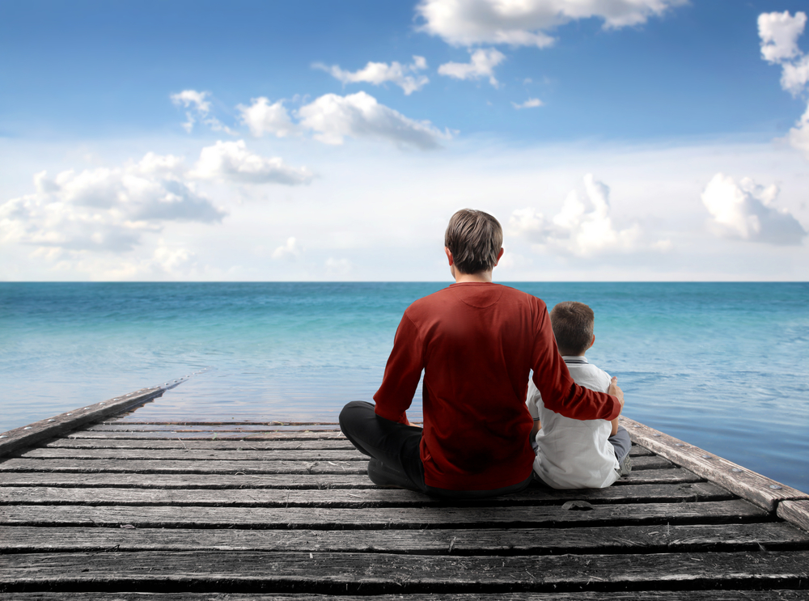
Самые важнейшие инвестиции всей вашей жизни – инвестиции в личное образование и саморазвитие!

Slide 32
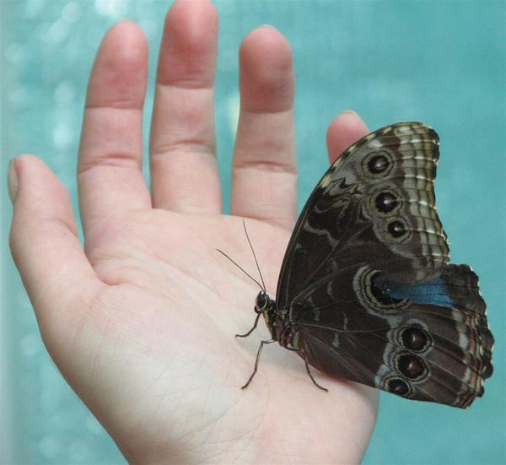
Когда необходимо сделать выбор, а вы его не делаете - это тоже выбор

Slide 33
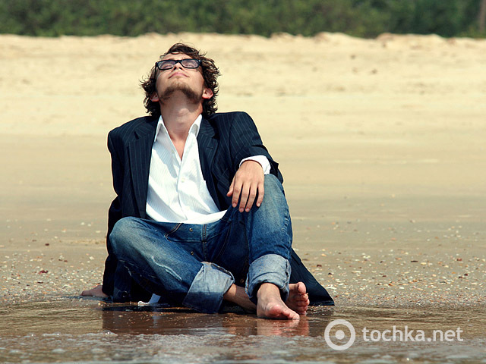
Дана молитва, чтоб молиться - дана любовь, чтобы любить, но нужно знать, кому молиться и нужно знать, кого любить…

Slide 34
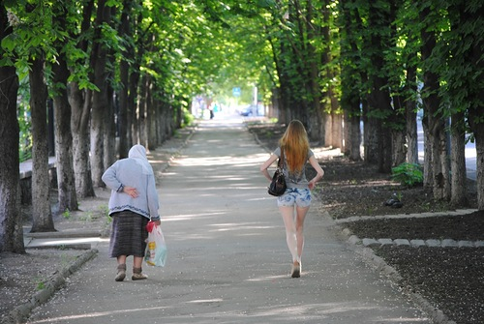
Жизнь — не черновик, её невозможно переписать и прожить заново!

Slide 35
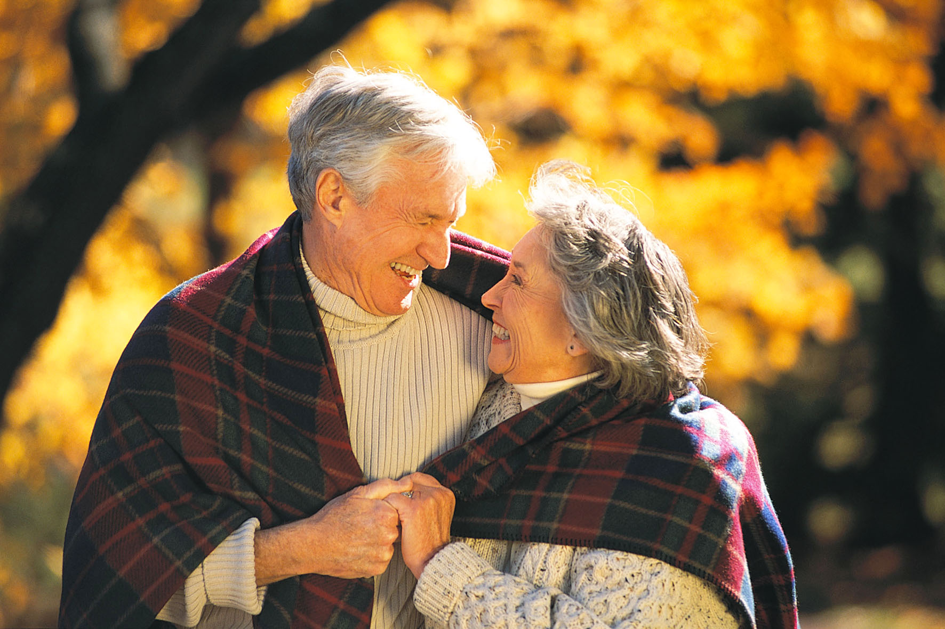
Если вы не думаете о будущем, у вас его и не будет…

Slide 36
Если человек не предпринимает попытки сделать больше, чем он может, то ему никогда не удастся сделать всё, на что он способен!!!

Slide 37
А знаешь, что за счастье –
ПРОСТО ЖИТЬ
И любоваться каждою травинкой?
От счастья плакать.
От души любить.
Исследовать судьбы своей тропинки.
Встречать рассветы, впитывая краски,
Что солнце разлило по небесам.
Читать любимому ребенку сказки,
И верить в чудо, что приходит к нам.
А знаешь, что за счастье –
ПРОСТО ЖИТЬ!
Но мы об этом часто забываем…
И нам бы радоваться, не тужить,
А мы ворчим и без причин страдаем…
КАКОЕ ЭТО СЧАСТЬЕ – ПРОСТО ЖИТЬ!

Slide 38
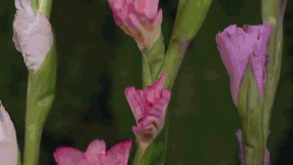
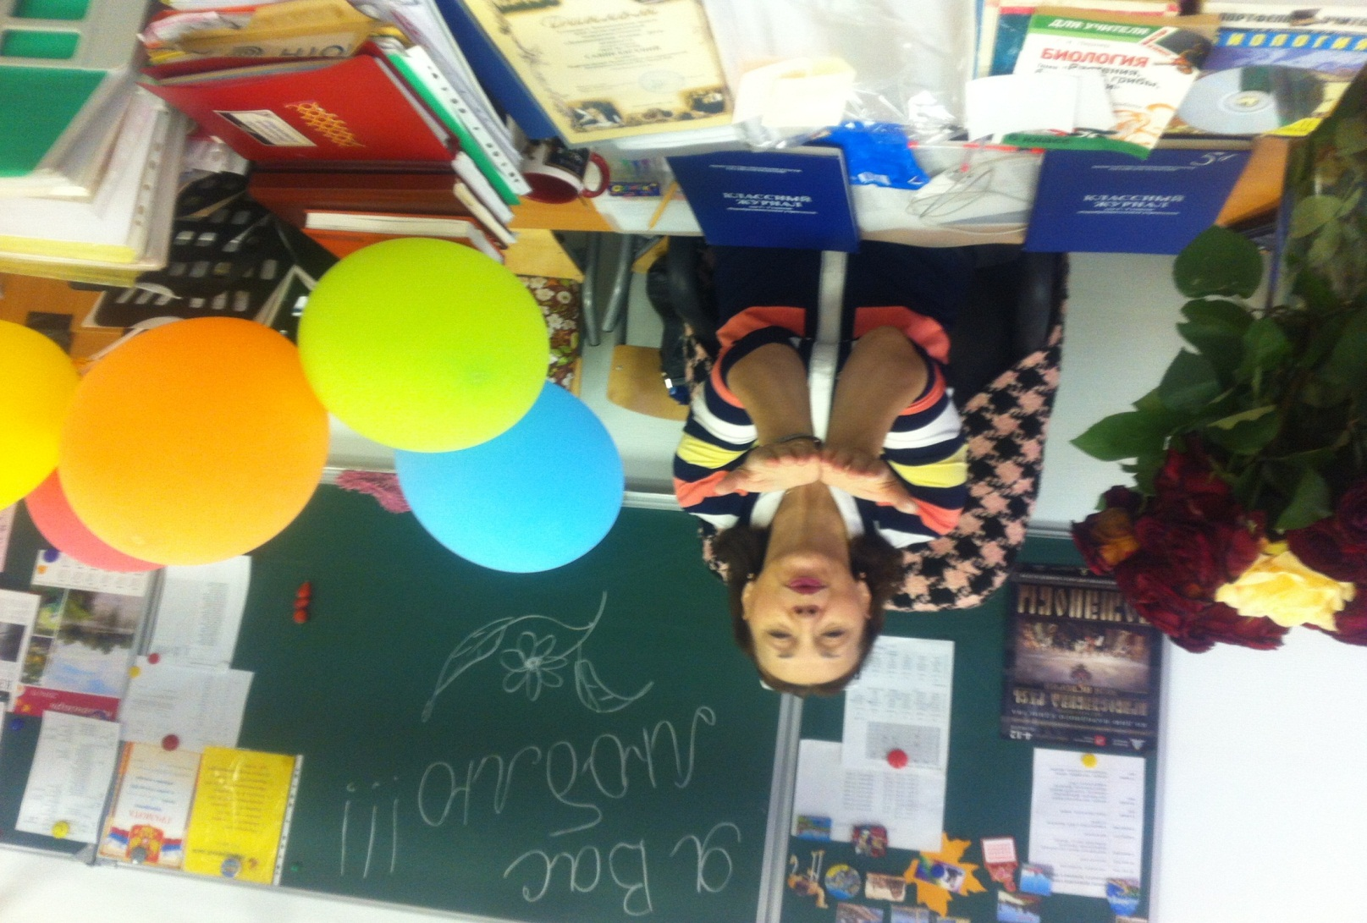
ВСЁ В ВАШИХ РУКАХ!

Slide 39
ГИРЛЯНДА СЧАСТЬЯ
Чтобы ваши добрые пожелания сбылись, мы сегодня с вами сделаем гирлянду счастья.
Я прошу вас взять цветную ленту и написать на ней добрые слова важным для вас людям или самим себе.
Сегодня – удивительный, волшебный день и ваши пожелания обязательно сбудутся!

